Slide 1
Day 5
Unsupervised Learning

Slide 2
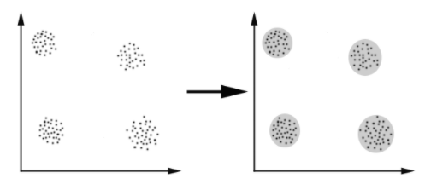
Kümeleme
Kümeleme en önemli denetimsiz öğrenme problemi olarak düşünülebilir; bu alandaki diğer bir çok problem gibi işaretlenmemiş veri koleksiyonuna bir yapı bulmaya çalışır. Kümeleme işleminin basit bir tanımını yapmak istersek “nesneleri, üyeleri benzer olan gruplar halinde organize etme süreci” diyebiliriz. Kümeleme birbirine benzeyen ama diğer kümelerin elemanlarına benzemeyen nesnelerin bir araya toplanmasıdır.

Slide 3
Kümeleme Tipleri
Merkez Tabanlı
Yoğunluk Tabanlı
Dağılım Tabanlı
Hiyerarşik

Slide 4
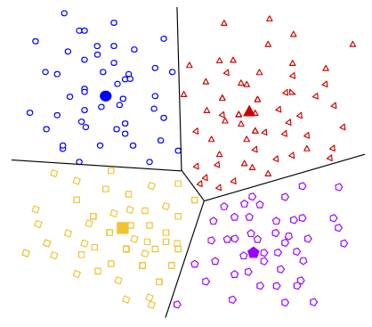
Merkez Tabanlı Kümeleme
Verileri hiyerarşik olmayan kümeler halinde düzenler. Merkez Tabanlı kümeleme için en yaygın kullanılan algoritma K-means algoritmasıdır. Merkez Tabanlı kümeleme algoritmaları verimli ancak başlangıç durumlarına ve aykırı verilere karşı hassas algoritmalardır.

Slide 5
Yoğunluk Tabanlı Kümeleme
Yoğunluk Tabanlı kümeleme, verilerin içindeki ayırt edici grupları/kümeleri tanımlamayan denetimsiz öğrenme metodudur. Veri uzayındaki bir kümenin, diğer kümelerden düşük nokta yoğunluklu bitişik bölgelerle ayrılan, yüksek nokta yoğunluğuna sahip bitişik bir bölge olduğu fikrine dayanır.

Slide 6
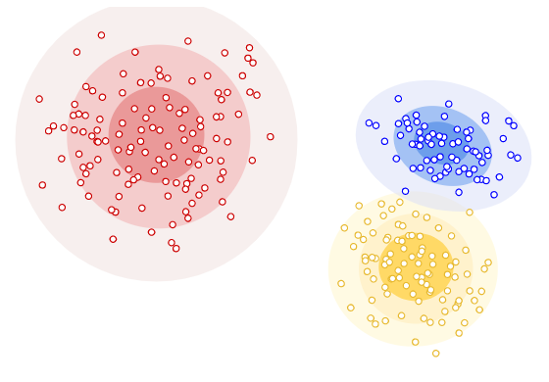
Dağılım Tabanlı Kümeleme
Verilerin Gaussian Dağılımı gibi dağılımlardan oluştuğunu varsayar. Resimde, dağılım tabanlı algoritma, verileri üç Gaussian dağılımında kümeler. Noktaların dağılım merkezine olan uzaklığı arttıkça o noktanın dağılıma ait olma olasılığı azalır. Verinin dağılım türünün bilinmediği durumlarda, farklı bir algoritma kullanılmalıdır.

Slide 7
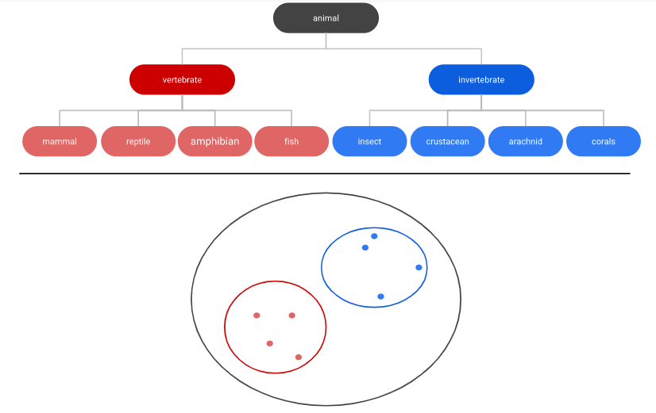
Hiyerarşik Kümeleme
Hiyerarşik kümeleme; kümelerden oluşan bir ağaç oluşturur. İsminden de anlaşılacağı üzere taksonomiler gibi hiyerarşik veriler için çok uygundur.

Slide 8
K-Means Kümeleme

Slide 9

K-Means Kümeleme
K-Means algoritması, örnekleri eşit varyanslı n grupta ayırmaya çalışarak, eylemsizlik(inertia) veya küme içi kareler toplamı olarak bilinen bir kriteri en aza indirerek verileri kümeler. Bu algoritma, küme sayısının belirtilmesini gerektirir. Çok sayıda örnekte ve birçok farklı alanda çok çeşitli uygulama alanlarında kullanılır ve iyi ölçeklenir.

Slide 10
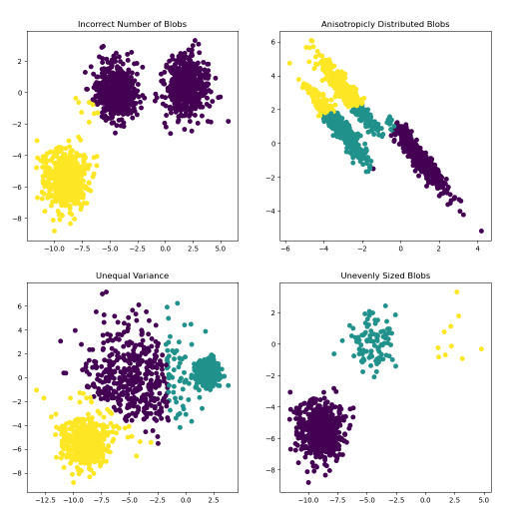
K-Means Kümeleme

Slide 11
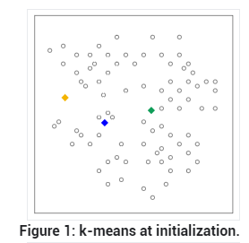
Adım 1
Algoritma her küme için rastgele bir merkez noktası seçer. Örneğimizde, 3 adet k seçilir ve algoritma bu seçimden sonra 3 adet rastgele merkez belirler.

Slide 12
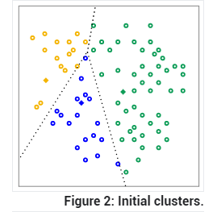
Adım 2
Algoritma k adet ilk kümeyi elde edebilmek için her noktayı en yakın merkez noktasına atar.

Slide 13
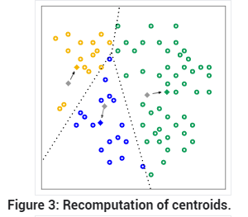
Adım 3
Algoritma, her küme için kümedeki tüm noktaların ortalamasını alarak ağırlık merkezini yeniden hesaplar. merkezlerdeki Değişiklikler figür 3’te oklarla gösterilmektedir. Merkezler değiştiği için algoritma noktaları en yakın merkeze atar.

Slide 14
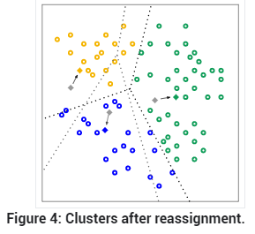
Adım 4
Algoritma, noktalar kümeleri değiştirmeyi durdurana kadar merkez noktalarının hesaplanmasını ve noktaların atanmasını tekrarlar. Büyük verileri kümelerken, bunun yerine diğer ölçütleri kullanarak yakınsamaya ulaşmadan önce algoritmayı durdurursunuz.

Slide 15
MiniBatchK-Means

Slide 16
MiniBatchKMeans Kümeleme
MiniBatchKMeans, aynı amaç fonksiyonunu optimize etmeye çalışırken hesaplama süresini azaltmak için mini-yığınlar kullanan K-Means algoritmasının bir çeşididir. Mini yığınlar, her eğitim yinelemesinde rastgele örneklenen giriş verilerinin alt kümeleridir. Bu mini yığınlar, yerel bir çözüme yakınsama için gereken hesaplama miktarını büyük ölçüde azaltır. K-Means, yakınsama süresini azaltan diğer algoritmaların aksine, mini-yığın K-Means, genellikle standart algoritmadan sadece biraz daha kötü olan sonuçlar üretir.

Slide 17
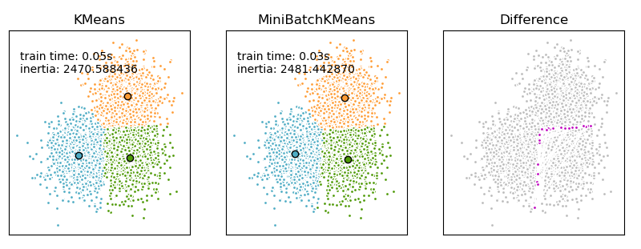
K-Means vs MiniBatchKMeans Kümeleme

Slide 18
Colab Zamanı!

